Slide 1
<Informatik>
<Hendrik Janke>
<Martin Dessauer>

Slide 2
"In der Informatik geht es genauso wenig um Computer wie in der Astronomie um Teleskope."
<Edsger Dijkstra>

Slide 3
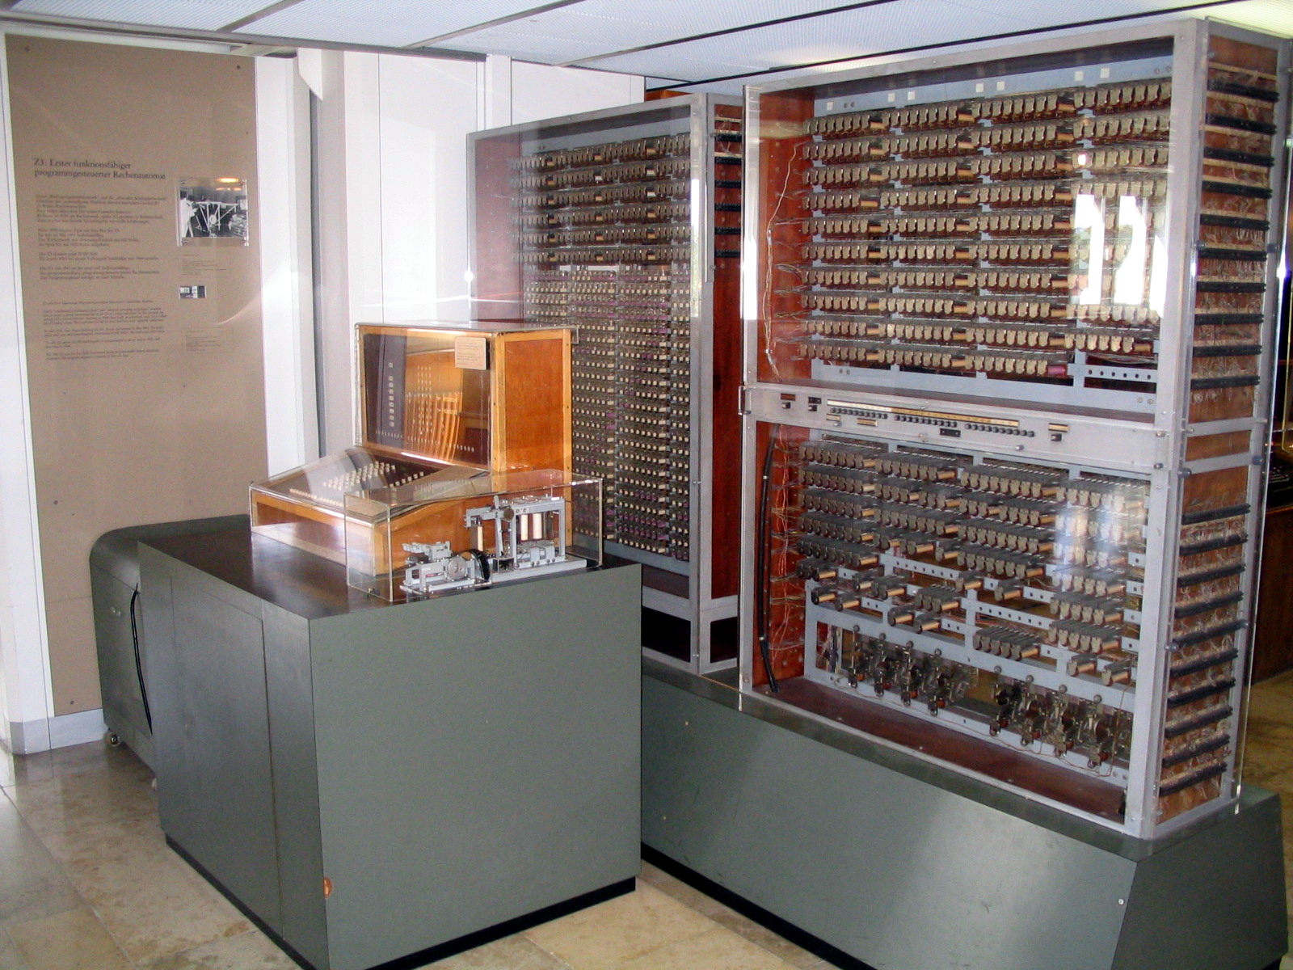

Slide 4
<Grundlagen der Softwareentwicklung>

Slide 5
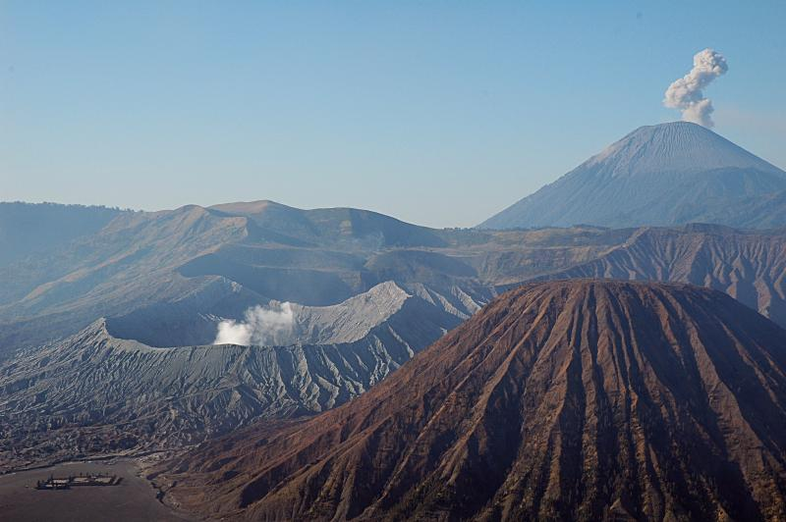

<Java>

Slide 6


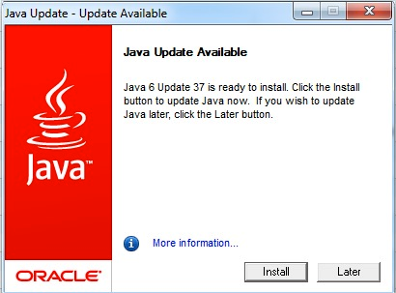
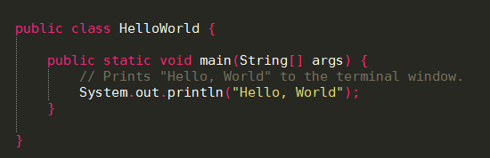

Slide 7
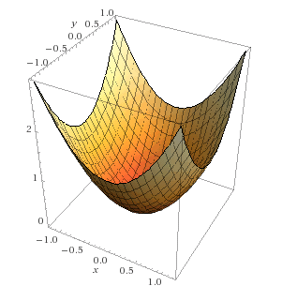
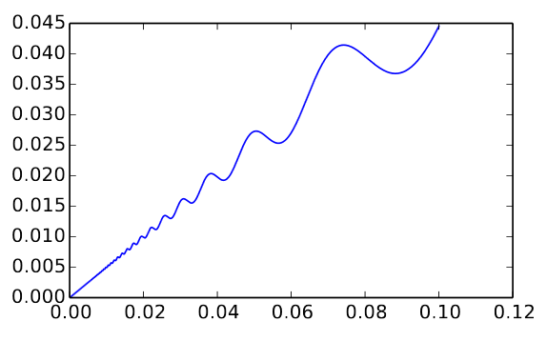
<Analysis>

Slide 8
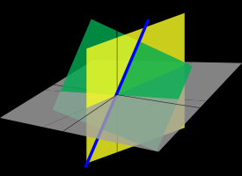
<Lineare Algebra>

Slide 9
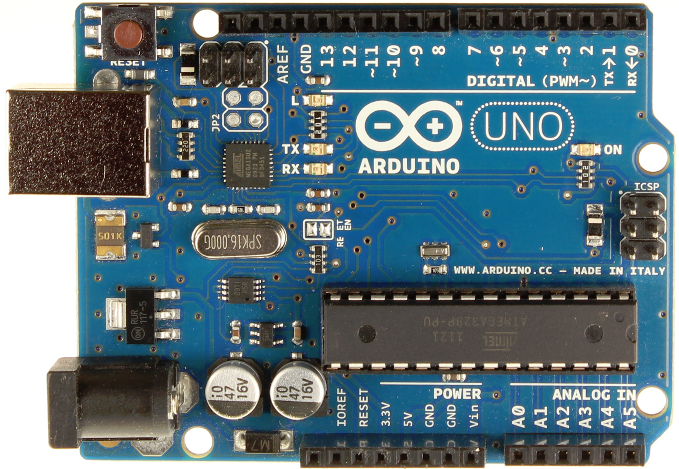
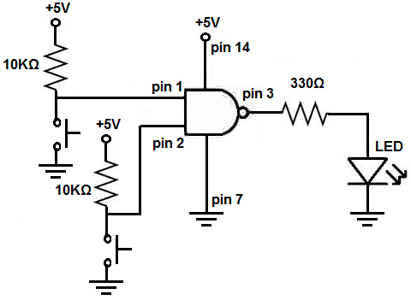
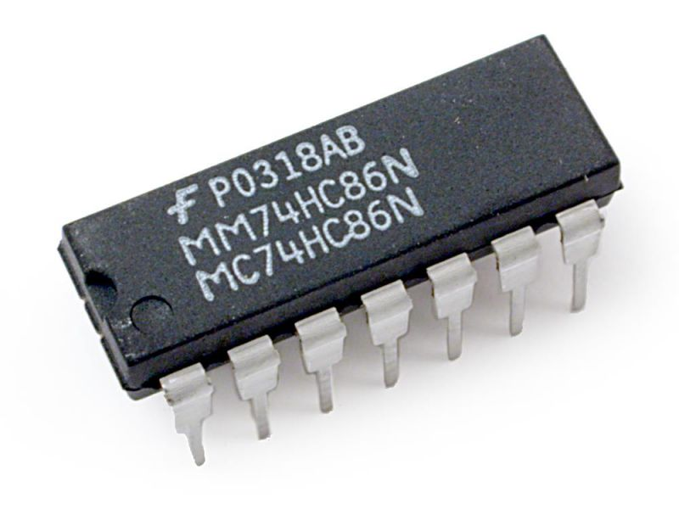
<Technische Informatik>

Slide 10
<Programmierpraktikum>

Slide 11
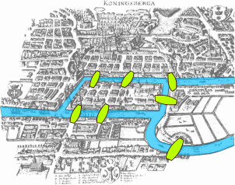
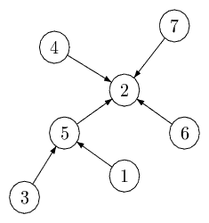
<Praktische Informatik>

Slide 12
<Suchalgorithmen>

Slide 13
<Sortieralgorithmen>

Slide 14
<Angewandte Mathematik>
<Stochastik>
<Numerik>

Slide 15
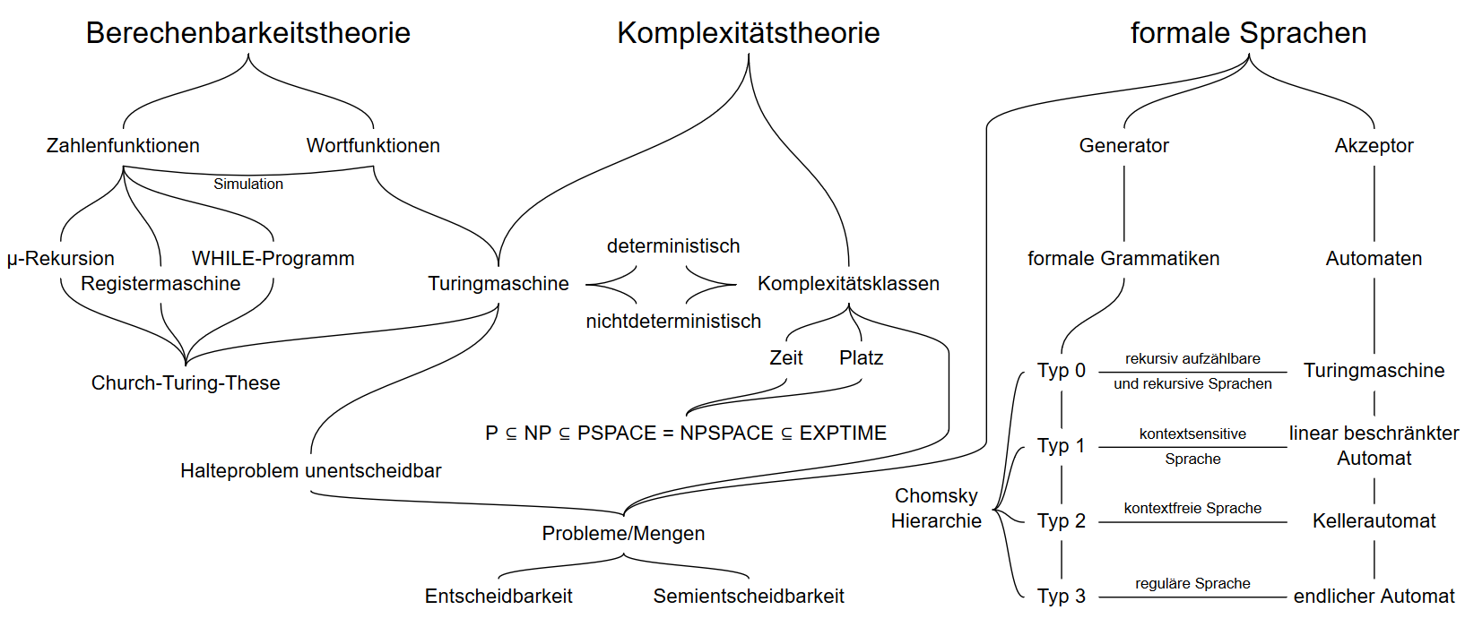
<Theoretische Informatik>

Slide 16
<Informatik ist super!>

Slide 17
<Nebenfach>

Slide 18
<Schwerpunktmodul>
<Algorithmen>
<Mustererkennung und -verarbeitung>
<Bioinformatik, Geoinformatik>
<Rechnernetze>
<Informationssysteme>
<Softwaretechnik>
<Soziale Netze>

Slide 19
<Bachelorarbeit>

Slide 20
<Snake>

Slide 21
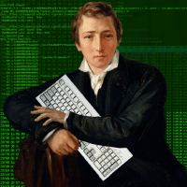
<Jörg Hendrik Janke>
<joerg.janke@hhu.de>
<Github: joehenjan>
<Martin Richard Dessauer>
<martin.dessauer@hhu.de>
<Github: maride>
<https://github.com/hhu-freshe-kids/TFGDefense>

